Slide 1
Путешествие по Красноярску

Slide 2
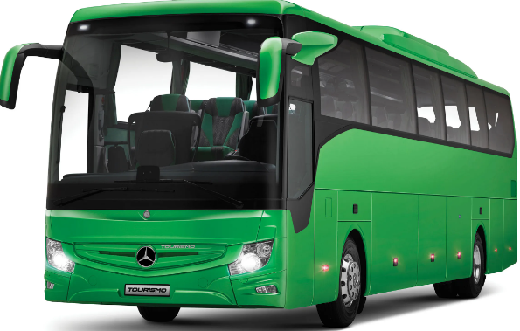
ЗАДАЧА 1
Цена билета на автобус составляла 19 рублей. К концу года цена на билет в автобусе увеличилась в 2 раза, а через полгода уменьшилась на 6 рублей. Какова цена билета на автобус?

Slide 4
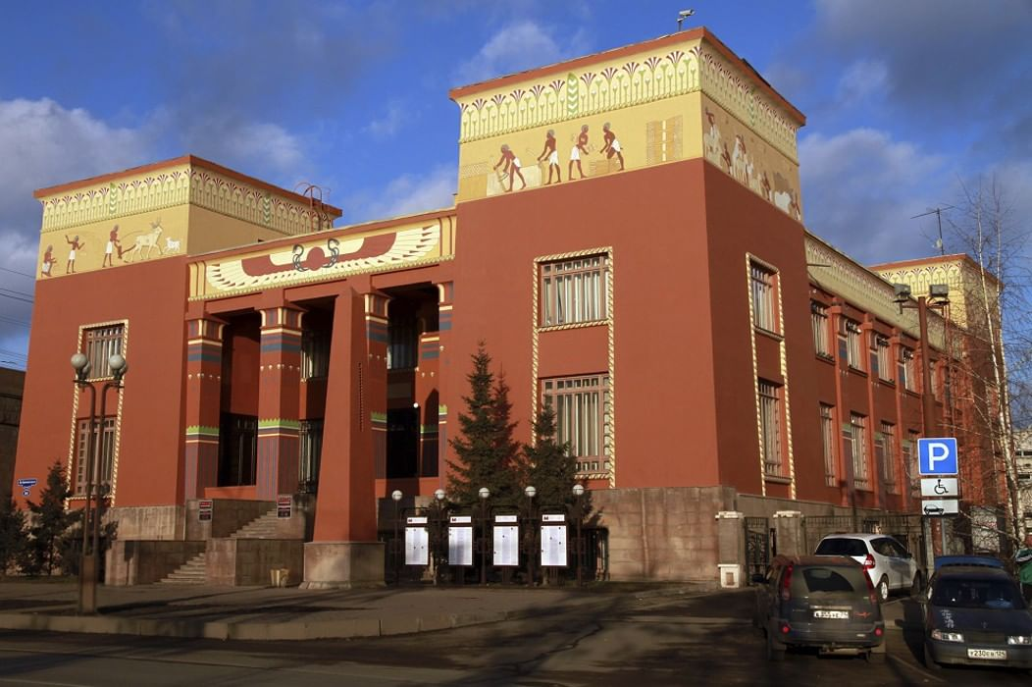
ЗАДАЧА 2
Экскурсия в Краеведческий музей для взрослого стоит 250 рублей. Для детей и пенсионеров цена на билет указана другая. Наш класс решил посетить музей. В сумме мы заплатили 1850 рублей за вход. Какова цена билета для ребенка?

Slide 6
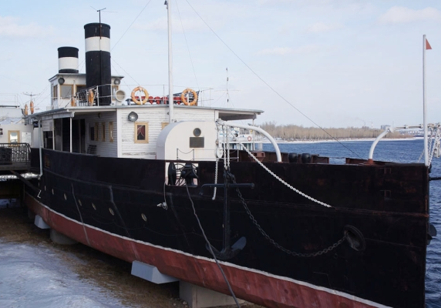
ЗАДАЧА 3
Посещение Красноярского музея «Святитель Николай» обходится в 100 рублей для детей и пенсионеров, в 150 рублей для взрослых. Стоимость посещения музея с учетом покупки магнита на каждого из детей группы обошлась в 1150 рублей. Сколько стоит 1 магнит?

Slide 8
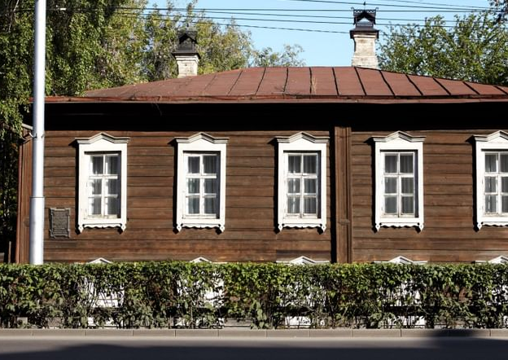
ЗАДАЧА 4
Билет в музей-усадьба имени Сурикова стоит 150 руб. взрослый и 85 руб. детский. Сколько необходимо заплатить за групповой снимок, если в сумме заплатили 1430 рублей.

Slide 9
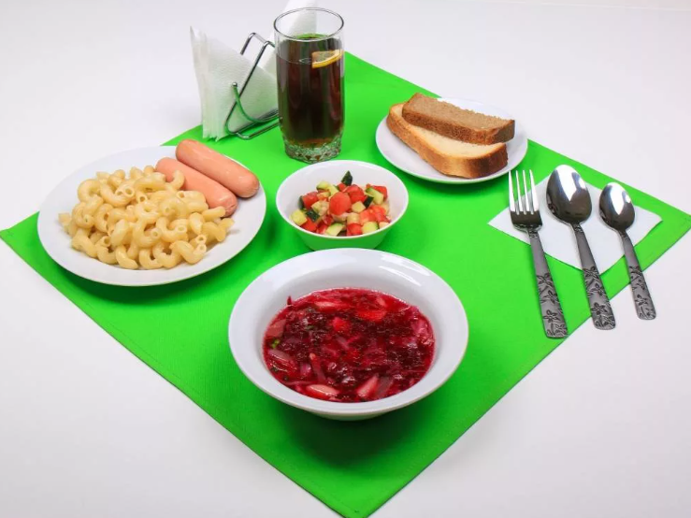
ЗАДАЧА 5
Обед из 3 стаканов чая и порции макарон стоит столько же, сколько стоит чай и борщ. Сколько стоит чай, если борщ стоит 250 рублей, а макароны - 126 рублей?

Slide 10
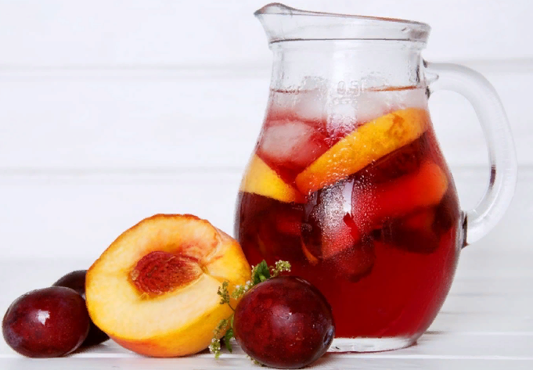
ЗАДАЧА 6
В компот положили яблоки и сливы, всего 18 штук. Слив положили в 2 раза больше, чем яблок. Сколько яблок положили в компот?

Slide 12
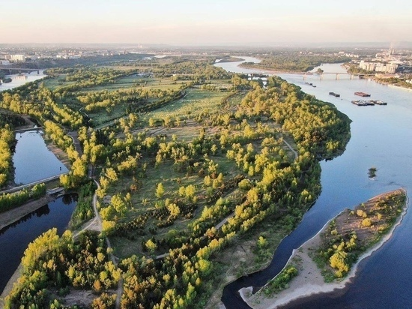
ЗАДАЧА 7
На острове Татышев стоимость батута в детской зоне равна 300 руб./ч. Какова стоимость одного прыжка, если за 3 мин можно совершить 6 прыжков?

Slide 13
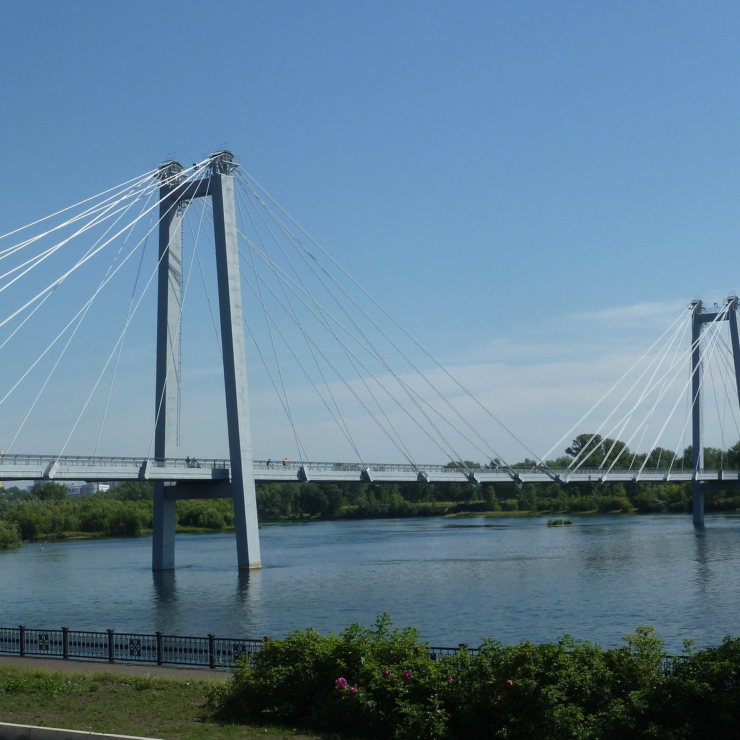
ЗАДАЧА 8
Длина Виноградовского моста, находящегося в Красноярске равна 1,5 км. Около моста находиться велопрокат. Какова стоимость одной поездки за час, если за 3 часа заплатили 600 рублей.

Slide 14
Д/З: №696, 697, 699, 700

